Slide 1
数字逻辑与处理器基础
Fundamentals of Digital Logic and Processor
第五讲 计算机指令集系统 (1/2)
李学清
xueqingli@tsinghua.edu.cn
#腾讯会议：858-8541-2550
2024年4月2日

Slide 2
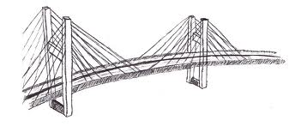
在时序逻辑之后……
周 | 日期 | 暂定主要内容
1 | 2/26 | 概论
2 | 3/4 | 布尔代数
3 | 3/11 | 组合逻辑
4 | 3/18 | 时序逻辑
5 | 3/25 | 时序逻辑
6 | 4/1 | 计算机指令系统
7 | 4/8 | 计算机指令系统
8 | 4/15 | 微处理器
9 | 4/20-4/21 | 期中考试
10 | 4/29 | 劳动节放假
11 | 5/6 | 微处理器
12 | 5/13 | 微处理器/流水线
13 | 5/20 | 流水线
14 | 5/27 | 流水线
15 | 6/3 | 存储器
16 | 6/10 | 存储器/IO与总线/总结
f
X
→
Y
输入布尔比特
输出布尔比特

Slide 3
指令集系统学习目标
知识点：指令集的概念、原理和评价指标
RISC/CISC、存储结构、基础计算机系统、基础指令、 ISA、CPI、执行时间
能力
掌握分析和设计指令集的能力
掌握评价计算机性能的方法
思想
通用同步计算
系统的跨层次协同设计与优化

Slide 4
本节课目录
引言
从算法到处理器：过渡
通用处理器的结构
程序执行流程
指令集设计
总结

Slide 5

用数字电路解决实际问题
时序逻辑电路设计方法
FSM
抽象
状态化简
与编码
电路映射：输出与状态转移逻辑
$$\text{f} \text{:} \text{x}\text{→}\text{y}$$
①专用芯片
不同算法→不同电路结构
②通用CPU
不同算法→不同指令流
Input
f
Output

Slide 6
解决问题：专用芯片 vs 通用CPU
例：计数器
int cnt = 0;
for (i=0;;i++)
{
cnt += 1;
if(cnt > 7) cnt = 0;
}
Conditional reset
D
Q
DFF
Adder
1
Clk
问题：如何支持通用算法？

Slide 7
一些软件算法实例
顺序执行，除非跳转
QUICK_SORT(A, p, r)
if p < r
q = PARTITION(A, p, r)
QUICK_SORT(A, p, q - 1)
QUICK_SORT(A, q + 1, r)
PARTITION(A,p,r)
i = p - 1
for j = p to r - 1
if A[j] < A[r]
i = i + 1
exchange A[j] with A[i]
exchange A[i + 1] with A[r]
return i + 1
DIJKSTRA(G, w, s)
S = ∅
Q = G.V
while Q != ∅
u = EXTRACT-MIN(Q)
S = S ∪ {u};
for each v ∈ Q.Adj(u)
RELAX(u, v, w)
RELAX(u,v,w)
if v.d > u.d + w(u,v)
v.d = u.d + w(u,v)
v.π = u
不同点 & 相同点?

Slide 8
一些软件算法实例
顺序执行，除非跳转
QUICK_SORT(A, p, r)
if p < r
q = PARTITION(A, p, r)
QUICK_SORT(A, p, q - 1)
QUICK_SORT(A, q + 1, r)
PARTITION(A,p,r)
i = p - 1
for j = p to r - 1
if A[j] < A[r]
i = i + 1
exchange A[j] with A[i]
exchange A[i + 1] with A[r]
return i + 1
DIJKSTRA(G, w, s)
S = ∅
Q = G.V
while Q != ∅
u = EXTRACT-MIN(Q)
S = S ∪ {u};
for each v ∈ Q.Adj(u)
RELAX(u, v, w)
RELAX(u,v,w)
if v.d > u.d + w(u,v)
v.d = u.d + w(u,v)
v.π = u
赋值
不同点 & 相同点?

Slide 9
一些软件算法实例
顺序执行，除非跳转
QUICK_SORT(A, p, r)
if p < r
q = PARTITION(A, p, r)
QUICK_SORT(A, p, q - 1)
QUICK_SORT(A, q + 1, r)
PARTITION(A,p,r)
i = p - 1
for j = p to r - 1
if A[j] < A[r]
i = i + 1
exchange A[j] with A[i]
exchange A[i + 1] with A[r]
return i + 1
DIJKSTRA(G, w, s)
S = ∅
Q = G.V
while Q != ∅
u = EXTRACT-MIN(Q)
S = S ∪ {u};
for each v ∈ Q.Adj(u)
RELAX(u, v, w)
RELAX(u,v,w)
if v.d > u.d + w(u,v)
v.d = u.d + w(u,v)
v.π = u
赋值
算术操作
逻辑操作
不同点 & 相同点?

Slide 10
一些软件算法实例
顺序执行，除非跳转
QUICK_SORT(A, p, r)
if p < r
q = PARTITION(A, p, r)
QUICK_SORT(A, p, q - 1)
QUICK_SORT(A, q + 1, r)
PARTITION(A,p,r)
i = p - 1
for j = p to r - 1
if A[j] < A[r]
i = i + 1
exchange A[j] with A[i]
exchange A[i + 1] with A[r]
return i + 1
DIJKSTRA(G, w, s)
S = ∅
Q = G.V
while Q != ∅
u = EXTRACT-MIN(Q)
S = S ∪ {u};
for each v ∈ Q.Adj(u)
RELAX(u, v, w)
RELAX(u,v,w)
if v.d > u.d + w(u,v)
v.d = u.d + w(u,v)
v.π = u
赋值
算术操作
逻辑操作
分支跳转
不同点 & 相同点?

Slide 11
一些软件算法实例
顺序执行，除非跳转
QUICK_SORT(A, p, r)
if p < r
q = PARTITION(A, p, r)
QUICK_SORT(A, p, q - 1)
QUICK_SORT(A, q + 1, r)
PARTITION(A,p,r)
i = p - 1
for j = p to r - 1
if A[j] < A[r]
i = i + 1
exchange A[j] with A[i]
exchange A[i + 1] with A[r]
return i + 1
DIJKSTRA(G, w, s)
S = ∅
Q = G.V
while Q != ∅
u = EXTRACT-MIN(Q)
S = S ∪ {u};
for each v ∈ Q.Adj(u)
RELAX(u, v, w)
RELAX(u,v,w)
if v.d > u.d + w(u,v)
v.d = u.d + w(u,v)
v.π = u
赋值
算术操作
逻辑操作
分支跳转
直接跳转
过程调用
不同点 & 相同点?

Slide 12
一些软件算法实例
顺序执行，除非跳转
QUICK_SORT(A, p, r)
if p < r
q = PARTITION(A, p, r)
QUICK_SORT(A, p, q - 1)
QUICK_SORT(A, q + 1, r)
PARTITION(A,p,r)
i = p - 1
for j = p to r - 1
if A[j] < A[r]
i = i + 1
exchange A[j] with A[i]
exchange A[i + 1] with A[r]
return i + 1
DIJKSTRA(G, w, s)
S = ∅
Q = G.V
while Q != ∅
u = EXTRACT-MIN(Q)
S = S ∪ {u};
for each v ∈ Q.Adj(u)
RELAX(u, v, w)
RELAX(u,v,w)
if v.d > u.d + w(u,v)
v.d = u.d + w(u,v)
v.π = u
赋值
算术操作
逻辑操作
分支跳转
直接跳转
过程调用
访存操作
不同点 & 相同点?

Slide 13
一些软件算法实例
顺序执行，除非跳转
QUICK_SORT(A, p, r)
if p < r
q = PARTITION(A, p, r)
QUICK_SORT(A, p, q - 1)
QUICK_SORT(A, q + 1, r)
PARTITION(A,p,r)
i = p - 1
for j = p to r - 1
if A[j] < A[r]
i = i + 1
exchange A[j] with A[i]
exchange A[i + 1] with A[r]
return i + 1
DIJKSTRA(G, w, s)
S = ∅
Q = G.V
while Q != ∅
u = EXTRACT-MIN(Q)
S = S ∪ {u};
for each v ∈ Q.Adj(u)
RELAX(u, v, w)
RELAX(u,v,w)
if v.d > u.d + w(u,v)
v.d = u.d + w(u,v)
v.π = u
赋值
算术操作
逻辑操作
分支跳转
直接跳转
过程调用
访存操作
算法本质上是几种类型的指令组成的序列

Slide 14
如何支持通用算法
支持这些基本操作！
存储
处理器
读取指令
读取数据
访存控制
算术操作
指令
逻辑操作
数据
分支跳转
写入数据
直接跳转

Slide 15
如何支持通用算法
支持这些基本操作！
如何实现？
构造有限状态机
中央处理器：CPU
CPU
步骤 1
取指令
FSM
时钟
步骤 2
解析指令
状态 S/S+
数据 & 控制信号
状态转移
步骤 3
执行指令
数据写回
F&G 组合逻辑

Slide 16

如何支持通用算法
程序计数器(Program Counter)
PC，指示当前的指令地址
PC每个周期被更新：
PC<=PC+1*, or PC<=PC_jump
PC
CPU
跳转,
读取新的指令地址
FSM
时钟
PC
状态 S/S+
状态转移
不跳转,
读取下一条指令
F&G 组合逻辑

Slide 17

如何支持通用算法
程序计数器(Program Counter)
PC，指示当前的指令地址
PC每个周期被更新：
PC<=PC+1*, or PC<=PC_jump
PC
CPU
指令存储
接口
控制模块
数据存储
时钟
指令
控制信号&数据
按地址顺序存储
（读取：组合逻辑）
指令解码
& 控制信号生成
时钟
计算模块
PC
下一条指令地址
可能的下条指令地址
MUX

Slide 18
如何支持通用算法
算术/逻辑操作指令
Arithmetic logic unit, ALU
PC
指令存储
接口
控制模块
数据存储
时钟
指令
控制信号&数据
所有指令按地址顺序存储
指令解码
& 控制信号生成
时钟
ALU
PC
下一条指令地址
可能的下条指令地址
MUX

Slide 19
如何支持通用算法
分支/跳转指令
直接跳转(jump)
比较后分支(branch)
PC
指令存储
接口
控制模块
数据存储
时钟
指令
控制信号&数据
所有指令按地址顺序存储
指令解码
& 控制信号生成
时钟
jump
ALU
PC
下一条指令地址
可能的下条指令地址
branch
MUX

Slide 20
内存访问慢…
利用CPU内的高速寄存器？！

Slide 21
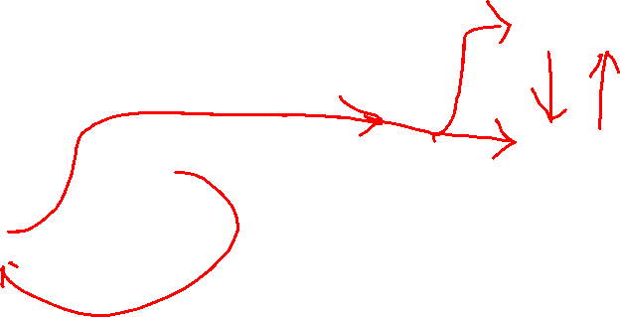
如何支持通用算法：CPU有寄存器REG？
存取指令
装入(load)数据：数据存储到REG
存储(store)数据：REG到数据存储
PC
REG
指令存储
接口
控制模块
数据存储
时钟
指令
控制信号&数据
寄存器
所有指令按地址顺序存储
指令解码
& 控制信号生成
时钟
ALU
PC
下一条指令地址
可能的下条指令地址
MUX

Slide 22
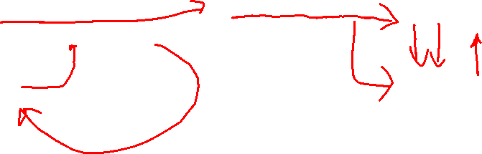
如何支持通用算法：CPU有寄存器REG？
算术/逻辑计算指令
REG/Constant到REG
ALU不直接访问数据存储
PC
REG
指令存储
接口
控制模块
数据存储
时钟
指令
控制信号&数据
寄存器
所有指令按地址顺序存储
指令解码
& 控制信号生成
时钟
ALU
PC
下一条指令地址
可能的下条指令地址
MUX

Slide 23
如何支持通用算法：CPU有寄存器REG？
分支/跳转指令
直接跳转(jump)
比较后分支(branch)
PC
REG
指令存储
接口
控制模块
数据存储
时钟
指令
控制信号&数据
寄存器
所有指令按地址顺序存储
指令解码
& 控制信号生成
时钟
jump
ALU
PC
下一条指令地址
可能的下条指令地址
branch
MUX

Slide 24
如何支持通用算法
更多功能（可选）
计算功能（如浮点计算等）
外部设备（如传感器、计时器等）
PC
REG
指令存储
接口
控制模块
数据存储
传感器
计时器
……
指令
控制信号&数据
寄存器
所有指令按地址顺序存储
时钟
指令解码
& 控制信号生成
时钟
PC
ALU
浮点ALU
……
下一条指令地址
可能的下条指令地址
MUX

Slide 25
从专用芯片到处理器：总结
存储器
指令存储
CPU
控制模块
算术模块
REG
数据存储
指令存储
接口
控制模块
数据存储
时钟
指令
控制信号&数据
寄存器
所有指令按地址顺序存储
指令解码
& 控制信号生成
时钟
ALU
PC
下一条指令地址
可能的下条指令地址
MUX

Slide 26
本节课目录
引言
从算法到处理器
通用处理器的结构
程序执行流程
指令集设计
总结

Slide 27
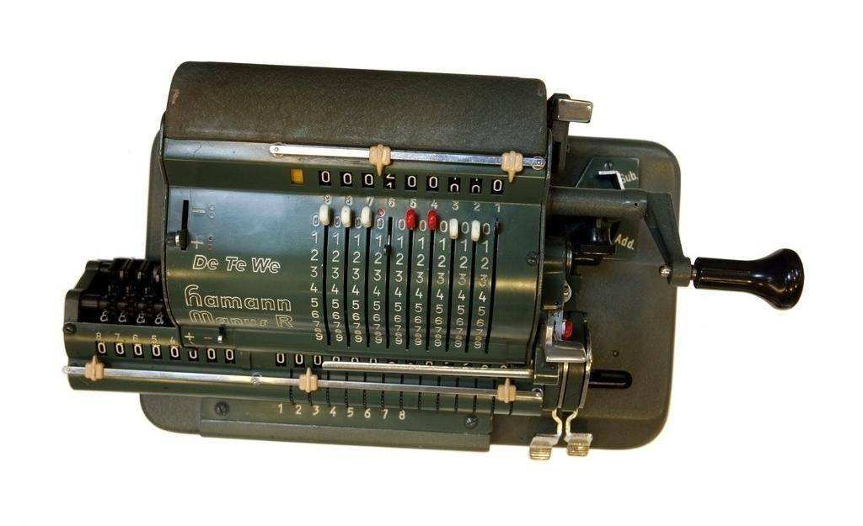
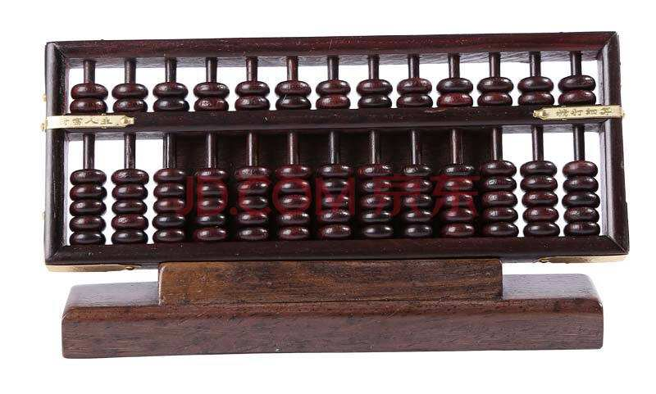
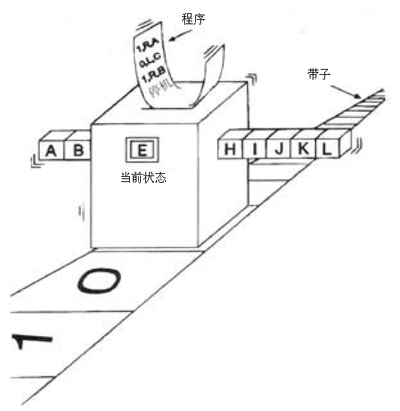
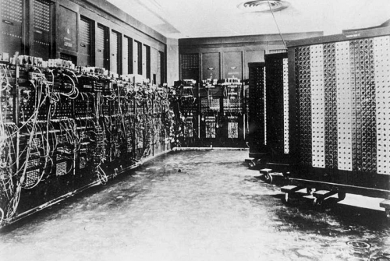
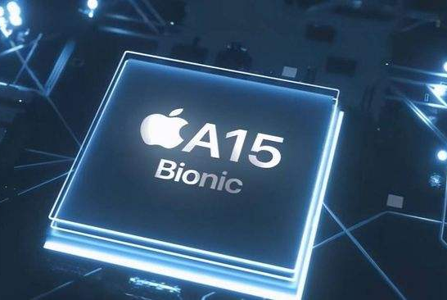
处理器的演变
算盘
（北宋）
机械计算机
（17世纪）
图灵机模型
（1936年）
电子管计算机
（1946年）
处理器芯片
（1971年至今）

Slide 28
处理器的演变：普林斯顿架构
普林斯顿架构*（或称冯·诺依曼架构）
存储器同时存储指令和其他数据
CPU处理器包括控制单元和计算单元（ALU）
存储器:
指令&数据
CPU
输入
ALU
控制单元
输出
*Von Neumann J. First Draft of a Report on the EDVAC[J]. IEEE Annals of the History of Computing, 1993, 15(4): 27-75.

Slide 29
处理器的演变：哈佛架构
普林斯顿架构
哈佛架构
数据存储
数据&指令存储
CPU
CPU
ALU
控制单元
ALU
控制单元
输出
输出
输入
输入
指令存储

Slide 30
本节课目录
引言
从算法到处理器
通用处理器的结构
程序执行流程
指令集设计
总结

Slide 31
程序执行流程：数据存储格式
使用0/1组成的二进制序列表示数据
指令和数据被编码为0和1，存放在指定地址
地址
内容
00100000 00001000 00000000 00000001
00100001 00001000 00000000 00000010
10101100 00001000 00011111 01000000
0x0
0x4
0x8
……
……

Slide 32
指令集：存储结构
指令集架构中数据应如何存储？以MIPS为例
32bit
数据按行存储
以字节为单位索引
每个地址对应1字节数据
字节序
多字节数据的存储顺序
以4字节数据0x12345678的存储为例：
地址
0010 1000 0000 0001
0010 0010
0000
0001 1000
0x00
…
0x04
…
0x08
…
0x0C
…
0x10
…
地址增长方向
0x00
0x01
0x02
0x03
地址
……
……
小端序
数据
0x78
0x56
0x34
0x12
大端序
0x12
0x34
0x56
0x78
数据
Notes:
下一讲更深入讲解为什么这么设计

Slide 33
程序执行流程：汇编语言
汇编语言
使用助记符帮助阅读和编写
汇编语言源程序
机器语言程序
汇编器（Assembler）翻译
0010…
0010…
1010…
addi $s1, $0, 1
addi $s1, $s1, 2
sw $s1, 8000($0)

Slide 34
程序执行流程：高级语言
实现更高的开发效率
高级语言：C、Java、Python等等
运行高级语言程序
使用编译器（Compiler）编译
高级语言 ➔ 等价汇编指令序列 ➔ 等价机器语言程序
使用解释器（Interpreter）解释
逐条执行高级指令
程序员
编译器
汇编器
人类语言
C等于A加B
高级语言
C=A+B;
汇编语言
add $C $A $B
机器语言
0010….1011

Slide 35
引言总结
程序
算法
编译器
指令集体系结构
微体系结构
功能部件
电路
器件
软件
硬件
计算机系统

Slide 36
本节课目录
引言
指令集设计
指令集：角色和地位
指令集：性能评价
指令集：数据访问
指令集设计
总结

Slide 37
指令集：角色
问题：指令集设计目标？
执行高效
硬件复杂度低
其他指标（功耗、可靠性等）

Slide 38
指令集：角色
软件和通用CPU间的桥梁
i=0;S=0;r=0;
while(i<10){
r=A[i];
S=S+r;
i=i+1;
}
指令集
编译
程序
Instruction 1
通用处理器
描述每条指令 需执行的操作
Instruction 2
执行
……
Instruction 3

Slide 39
指令集：角色
指令集
程序和指令：定义？
指令集
指令类型的集合
控制处理器的规则表
指令集架构(ISA)
使用有限长序列完成通用任务
完整指令集合
通用计算机
程序
指令集
处理器的操作
Notes:
用例子描述

Slide 40
本节课目录
引言
指令集设计
指令集：角色和地位
指令集：性能评价
指令集：数据访问
指令集设计
总结

Slide 41
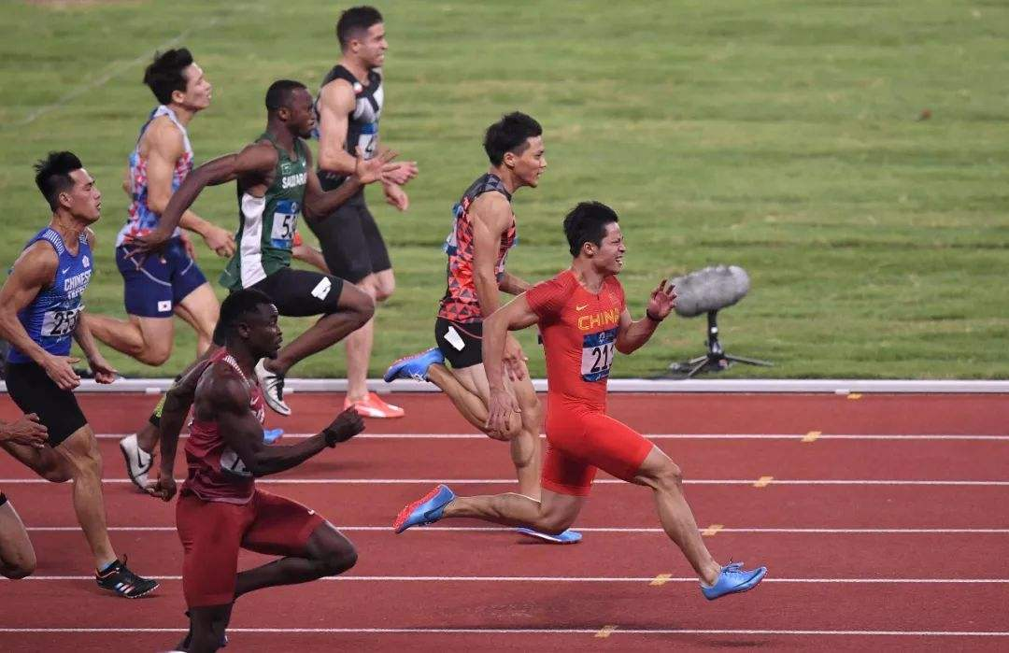
性能评价
计算机性能评价
其他评价标准：面积、功耗等
1
性能 ＝ ————
执行时间

Slide 42
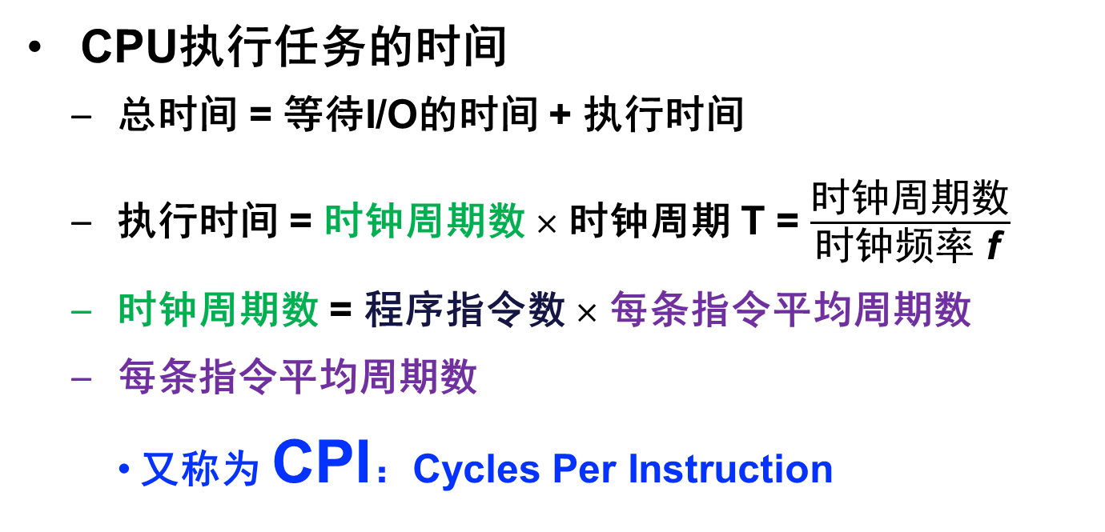
性能评价
CPU执行任务的时间
总时间 = 等待I/O的时间 + 执行时间
执行时间 = 时钟周期数 × 时钟周期 T = $\frac{时钟周期数}{时钟频率 \text{f} }$
时钟周期数 = 程序指令数 × 每条指令平均周期数
每条指令平均周期数
又称为 CPI：Cycles Per Instruction
执行时间 ＝ 指令数 × CPI × 时钟周期

Slide 43
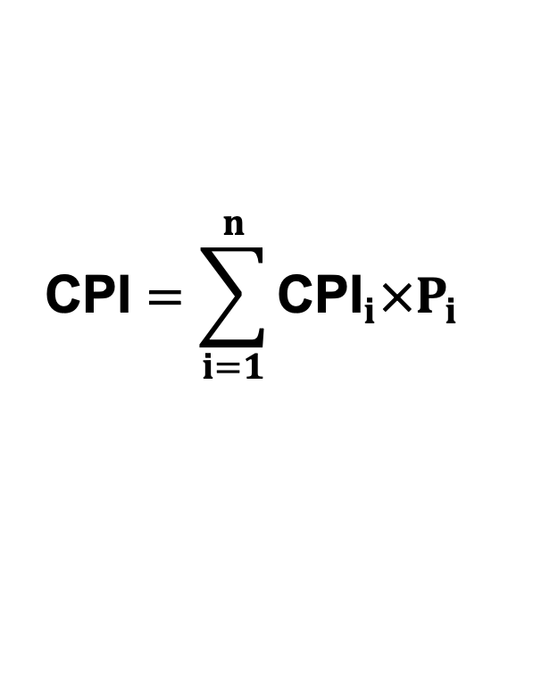
性能评价
CPI：cycle per instruction
简单的指令需要较少的时钟周期
P_{i} —— 第i类指令出现的频度
CPI_{i} —— 执行第i类指令所需的时钟周期
$$\text{CPI}=\sum_{i=1}^{n}{\text{CP}{\text{I}}_{i}×P_{i}}$$

Slide 44
性能评价：例子
ISA包括三种指令：A、B和C
问题1：CPI？
问题2：如果可以将某个指令加速一倍（执行周期变为一半），应该加速哪个指令？
 | A | B | C
执行所需周期 | 2 | 4 | 8
指令占比 | 50% | 40% | 10%
CPI = 2*50%+4*40%+8*10%
= 1+1.6+0.8 = 3.4

Slide 45
性能评价：例子
ISA包括三种指令：A、B和C
问题1：CPI？
问题2：如果可以将某个指令加速一倍（执行周期变为一半），应该加速哪个指令？
 | A | B | C
执行所需周期 | 2 | 4 | 8
指令占比 | 50% | 40% | 10%
CPI = 2*50%+2*40%+8*10%
= 1+0.8+0.8 = 2.6

Slide 46
性能评价：例子
关注瓶颈！

Slide 47

单选题
1分
答案解析
某段程序指令数目为40， CPI为2.5，要想在1us内完成计算，最低时钟频率为
此处添加答案解析
A
50MHz
B
100MHz
执行时间 ＝ 指令数 × CPI × 时钟周期
C
150MHz
D
200MHz
提交

Slide 48
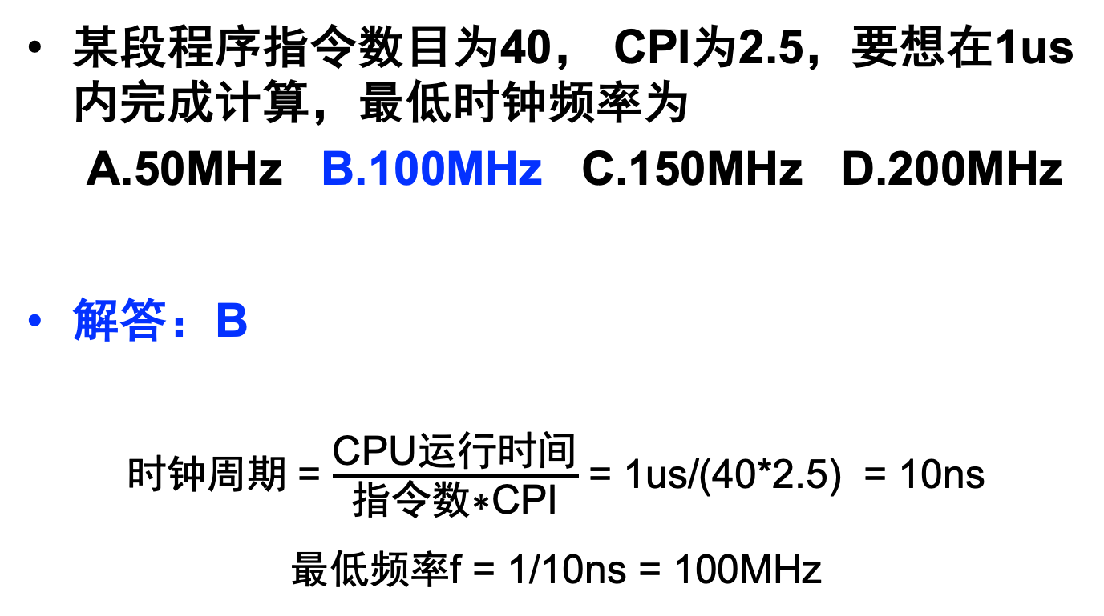
答案解析
某段程序指令数目为40， CPI为2.5，要想在1us内完成计算，最低时钟频率为
A.50MHz B.100MHz C.150MHz D.200MHz
解答：B
时钟周期 = $\frac{\text{CPU}\text{运行时间}}{\text{指令数}\text{∗}\text{CPI}}$ = 1us/(40*2.5) = 10ns
最低频率f = 1/10ns = 100MHz
执行时间 ＝ 指令数 × CPI × 时钟周期

Slide 49
影响性能的因素
执行时间 ＝ 指令数 × CPI × 时钟周期
指令数
指令集架构（ISA），与指令集的具体实现无关
编译器
CPI
存储系统结构、处理器结构
测试程序中各类指令的组成
编译器
时钟周期
机器的实现细节
存储系统结构、处理器结构

Slide 50
影响性能的因素
执行时间 ＝ 指令数 × CPI × 时钟周期
影响因素 | 影响
算法 | 指令数、CPI
程序设计语言 | 指令数、CPI
编译器 | 指令数、CPI
指令集体系架构 | 指令数、CPI、时钟周期
硬件实现 | CPI、时钟周期
相互影响

Slide 51
影响性能的因素
如何提升计算机性能？
一些技术可以在保持其他两项不变的前提下减少其中的一项，例如？
采用优化编译技术
消除冗余代码，减少指令数
不改变CPI和时钟周期
采用快速电路技术或更为先进的电路结构
减少信号传输延迟，减少时钟周期
不改变CPI和指令数

Slide 52
影响性能的因素
快速电路技术：速度和规模提高了
N输入异或门设计
A₃
A₄
A_{N}
A₂
A₁
简单，但是延时高
A1输入到输出的延时是单个门延时的N倍

Slide 53



影响性能的因素
快速电路技术：速度和规模提高了
N输入异或门设计
A₃
A₄
A_{N}
A₂
A₁
A₁
A₂
A₃
速度更快
面积不变
A₄
…
$${\text{2}}^{\text{1}}$$
A_{N}
$${\text{2}}^{{\text{log}}_{2}{\text{(}\text{N}\text{−1)}}}$$
$${\text{2}}^{{\text{log}}_{2}{\text{N}}}$$

Slide 54


影响性能的因素
提高计算机性能的途径
一些技术可能在减少某一项的同时，会恶化另一项或两项
每条指令执行的操作数量 ➔ 指令数
容量更大，时间更长

Slide 55

影响性能的因素
高速公路带来的启发
一次执行一条指令
一条路一辆车
效率低下

Slide 56

影响性能的因素
高速公路带来的启发
流水线执行指令
一条路多辆车
优点：效率提高
不同车速度不同？
依赖性？

Slide 57


影响性能的因素
高速公路带来的启发
并行执行多条指令
多条路多辆车
优点：更高的吞吐量
现在的瓶颈？

Slide 58
本节课目录
引言
指令集设计
指令集：角色和地位
指令集：性能评价
指令集：数据访问
指令集设计
总结

Slide 59
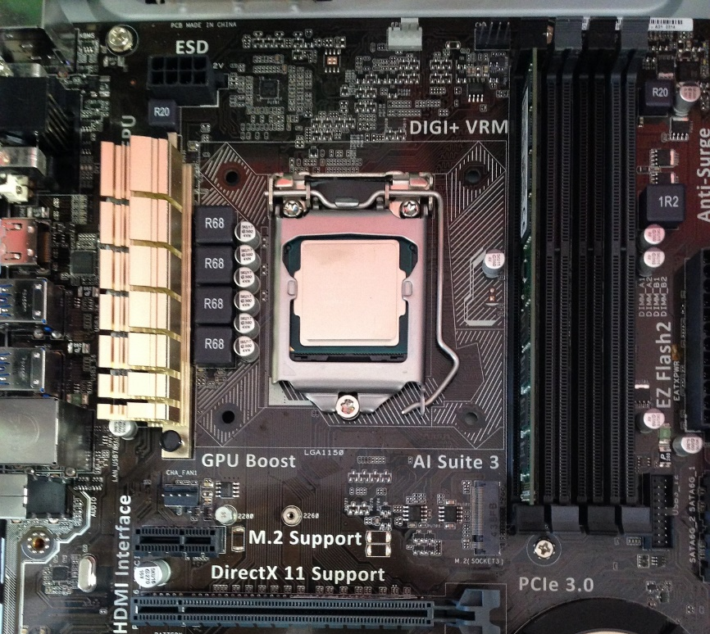
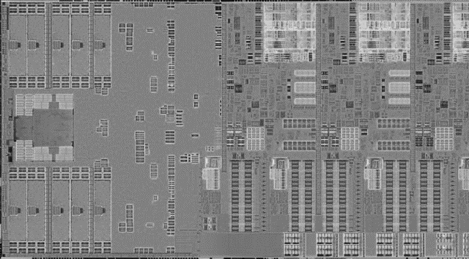
指令集：数据访问
现代处理器中的数据存储
存储器
Intel Core i7-4790K
寄存器 可能的位置
距离相差两个数量级
距离长 ➔ 访问慢

Slide 60
指令集：寄存器 vs. 存储器
寄存器与寄存器堆
主存储器(Main Memory)
访问方式
以编号进行访问
可同时访问不同寄存器
规模与速度
个数少，访问速度快
访问方式
以地址进行访问
不可同时访问不同地址
规模与速度
地址范围大，访问速度慢
中文有时简称“内存”
注意：乃CPU芯片“片外存储器”
指令（读、写）
数据
指令（读、写）
地址
数据
寄存器堆Register File (RF)
存储器(Main Memory)
R0
R1
R2
……
Rn

Slide 61
指令集：寄存器 vs. 存储器
指令集架构中数据应如何存储？以MIPS为例
名称 | 实例 | 注释
主要寄存器 32个 | $s0, …$s7 $t0,…$t7 | 快速定位数据 ALU操作数只能为立即数或寄存器数
内存(Main Memory) 2³²个 | 字节[1] … 字节[2³²] | 只能使用数据传送指令访问 以字(word)、半字(half word)、字节(byte) 为单位访问 相邻字(Word)数据的地址相差4
MIPS中, 1 word = 4 bytes = 32 bits
回忆：数据在存储器中是如何存放的？

Slide 62
本节课目录
引言
指令集设计
指令集：角色和地位
指令集：性能评价
指令集：数据访问
指令集设计
总结

Slide 63
指令集设计：RISC vs CISC
在设计指令集时应该考虑哪些因素？
指令集能够满足我们所有的需求
指令集的指令数目少 or 多？
精简/复杂 指令集计算机
精简指令集RISC
指令数目少
CPU设计更加简洁
时钟周期短
指令数多
复杂指令集CISC
指令种类多
完成任务需要的指令少
时钟周期长
指令数少
执行时间 ＝ 指令数 × CPI × 时钟周期
Notes:
例子引用58页的轿车和货车对比

Slide 64
指令集设计：RISC vs CISC
例：计算1+2+3+……+100
RISC（例：MIPS）
CISC（例：x86）
Sum:
addi $t0, $zero, 1;
addi $s0, $zero, 100;
addi $v0, $zero, 0;
For:
bgt $t0, $s0, Exit;
add $v0, $v0, $t0;
addi $t0, $t0, 1;
j For;
Exit:
# Exit
Sum:
mov ecx, 100;
mov eax, 0;
For:
add eax, ecx;
loop For;
Exit:
# Exit
一条指令实现for循环
三条指令实现for循环

Slide 65
指令集设计：RISC vs CISC
复杂指令集（CISC, complex instruction set computing）
指令种类多
每条指令字长不等
完成相同任务需要的指令数目少
精简指令集（RISC, reduced instruction set computing）
指令种类少
每条指令字长相等
完成相同任务需要的指令数目多
最简指令集（URISC, ultimate reduced instruction set computer）
只有一条指令
完备的指令集
一般用来于教学和研究
代表：x86
代表：MIPS, RISC-V

Slide 66
指令集设计：示例
考虑一个实际的计算程序的需求
回顾：需要CPU FSM支持哪些操作？
#define N 10
int main()
{
int i, s[N];
for(i = 0; i < N; ++i)
{
s[i] = Fib(i);
}
return 0;
}
int Fib(int n)
{
int i, nextTerm, t0, t1;
t0 = 0;
t1 = 1;
for(i = 1; i <= n; ++i)
{
nextTerm = t0 + t1;
t0 = t1;
t1 = nextTerm;
}
return t1;
}
赋值
分支
跳转
过程调用
访存
算术操作
过程调用（返回）

Slide 67
指令集设计：示例
算术操作指令：变量和变量、立即数和变量之间的加、减、位运算
指令 | 功能 | 指令 | 功能
add a0, a1, a2; | a0=a1 + a2 | addi a0, a1, 5; | a0=a1 + 5
sub a0, a1, a2; | a0=a1 - a2 | subi a0, a1, 5; | a0=a1 - 5
and a0, a1, a2; | a0=a1 & a2 | andi a0, a1, 5; | a0=a1 & 5
or a0, a1, a2; | a0=a1 | a2 | ori a0, a1, 5; | a0=a1 | 5
xor a0, a1, a2; | a0=a1 ^ a2 | xori a0, a1, 5; | a0=a1 ^ 5
sll a0, a1, a2; | a0=a1 << a2 | slli a0, a1, 5; | a0=a1 << 5
srl a0, a1, a2; | a0=a1 >> a2 （逻辑移位） | srli a0, a1, 5; | a0=a1 >> 5 （逻辑移位）
sra a0, a1, a2; | a0=a1 >> a2 （算术移位） | srai a0, a1, 5; | a0=a1 >> 5 （算术移位）

Slide 68
指令集设计：示例
分支指令
比较变量和变量、变量和立即数之间的大小并进行跳转
跳转指令：直接跳转到某一条指令的位置
指令 | 功能 | 指令 | 功能
beq a0, a1, label; | 如果a0 == a1，则跳转到label | beqi a0, 5, label; | 如果a0 == 5，则跳转到label
blt a0, a1, label; | 如果a0 < a1，则跳转到label | blti a0, 5, label; | 如果a0 < 5，则跳转到label
bgt a0, a1, label; | 如果a0 > a1，则跳转到label | bgti a0, 5, label; | 如果a0 > 5，则跳转到label
指令 | 功能
j label; | 直接跳转到label

Slide 69
指令集设计：示例
赋值指令：将一个变量/常数的值赋值给另一个变量
访存指令：从存储器读取/向存储器写入数据
过程调用指令：跳转到被调过程和返回主调过程
指令 | 功能 | 指令 | 功能
mov a0, a1; | 将变量a1的值赋给a0 | movi a0, 4; | 将常量4的值赋给a0
指令 | 功能 | 指令 | 功能
lw a0, addr; | 从存储器地址addr取出数据赋值给变量a0 | sw a0, addr; | 将变量a0的数据写入到存储器地址addr
指令 | 功能 | 指令 | 功能
call a0, label; | 将返回指令地址赋值给变量a0，然后调用label处的过程 | ret a0; | 返回到变量a0所存储的指令地址

Slide 70
指令集设计：示例
总结现在已经设计的指令
算术指令
add a0, a1, a2; | addi a0, a1, 5; | sub a0, a1, a2; | subi a0, a1, 5;
and a0, a1, a2; | andi a0, a1, 5; | or a0, a1, a2; | ori a0, a1, 5;
xor a0, a1, a2; | xori a0, a1, 5; | sll a0, a1, a2; | slli a0, a1, 5;
srl a0, a1, a2; | srli a0, a1, 5; | sra a0, a1, a2; | srai a0, a1, 5;
分支指令
beq a0, a1, label; | beqi a0, 5, label; | blt a0, a1, label; | blti a0, 5, label;
bgt a0, a1, label; | bgti a0, 5, label;
跳转指令 |  | 赋值指令
j label; |  | mov a0, a1; | movi a0, 4;
访存指令 |  | 过程调用指令
lw a0, addr; | sw a0, addr; | call a0, label; | ret a0;

Slide 71
指令集设计：示例
使用我们设计的指令集实现程序
专用硬件实现
Conditional reset
int cnt = 0;
for (i=0;;i++)
{
cnt += 1;
if(cnt > 7) cnt = 0;
}
D
Q
DFF
Adder
1
Clk
# 计数器在通用CPU上的汇编实现
movi s0, 0; # s0 = 0表示cnt
movi s1, 0; # s1 = 0表示i
loop:
addi s0, s0, 1; # s0 = s0 + 1
bgti s0, 7, update; # 若s0 > 7则更新
j end_update; # 否则跳过更新
update:
movi s0, 0; # 更新s0 = 0
end_update:
addi s1, s1, 1; # s1 = s1 + 1
j loop; # 继续循环
通用CPU上的汇编实现

Slide 72

指令集设计：示例
使用我们设计的指令集实现程序
#define N 10
int main()
{
int i, s[N];
for(i = 0; i < N; ++i)
{
s[i] = Fib(i);
}
return 0;
}
main:
movi s0, N; # s0 = N，表示循环次数
movi s1, s_addr; # s1 = s_addr表示数组起始地址
movi a0, 0; # a0 = 0，用于计数
loop_outer:
bgt a0, s0, exit; # 如果a0 > s0则跳转到exit
beq a0, s0, exit; # 如果a0 == s0则跳转到exit
call s2, fib; # s2 = 返回地址，然后调用fib
slli t0, a0, 2; # t0 = a0 << 2
add t0, t0, s1; # t0 = t0 + s1
sw v0, t0; # 将v0中的返回值存入地址t0
addi a0, a0, 1; # a0 = a0 + 1
j loop_outer; # 跳转回loop_outer
exit:
# exit
Note: (1)函数调用会将返回值默认存入v0, v1等寄存器中；
(2)调用函数时，要保留返回后的第一条指令地址，这里存在s2中
➔后续会进一步介绍调用的数值传递方法。

Slide 73

指令集设计：示例（续）
使用我们设计的指令集实现程序
int Fib(int n)
{
int i, nextTerm, t0, t1;
t0 = 0;
t1 = 1;
for(i = 1; i <= n; ++i)
{
nextTerm = t0 + t1;
t0 = t1;
t1 = nextTerm;
}
return t1;
}
# Fib函数的实现
fib:
movi s3, 0; # s3 = 0，初始值0
movi s4, 1; # s4 = 1，初始值1
movi t0, 1; # t0 = 1，用于计数
loop_inner:
bgt t0, a0, jump_out; # 如果t0 > a0则跳转
add t1, s3, s4; # t1 = s3 + s4
mov s3, s4; # s3 = s4
mov s4, t1; # s4 = t1
addi t0, t0, 1; # t0 = t0 + 1
j loop_inner; # 跳转到loop_inner
jump_out:
mov v0, s4; # v0 = s4
ret s2; # 跳转回s2存储的地址

Slide 74
指令集设计：示例
思考：能否精简指令集？
例如：赋值指令 mov 和 movi 可以用 addi 指令实现
优点：指令集减少了两条指令，译码与指令存储变简单
缺点：赋值指令需要加法器 ➔ 执行时间变长
指令 | 替代
mov a0, a1; | addi a0, a1, 0;
movi a0, 5; | sub a0, a0, a0; addi a0, a0, 5;
Trade-off ?

Slide 75
总结
软件需求
通用处理器
处理器架构
硬件实现
角色和地位
指令集架构
评价指标
性能评价
影响性能的因素
数据结构设计
寄存器
指令集架构设计
存储器
指令设计
优化

Slide 76
总结
指令集架构：桥梁，需要软硬件协同设计
程序
算法
编译器
指令集体系结构
微体系结构
功能部件
电路
器件
软件
硬件
计算机系统

Slide 77
作业
教材第5章思考题1，9，10；习题20（以网络学堂PDF版本题目为准）
作业一周内提交
不要抄袭或迟交
电子版提交网络学堂

Slide 78
附录：图灵机
图灵机
纸带、读写头、规则表、状态寄存器
等价于有限状态机
移动、读取和写入
依据：当前状态，输入符号，规则表
移动：读写头位置
读取：规则表 & 输入符号
写入：符号，状态寄存器
读写头
图灵机
无限长纸带
读取A
读取B
计算并输出A+B
停机状态
计算A+B
Turing A. On computable numbers, with an application to the Etscheidungs problem[J]. Proceedings of the London Mathematical Society, 1936, 42(1):230-265.

Slide 79
附录：图灵机
图灵机难以处理不同的任务
不同任务：如何设计状态转移表？
等价图灵机模型
普林斯顿架构
哈佛架构

Slide 80
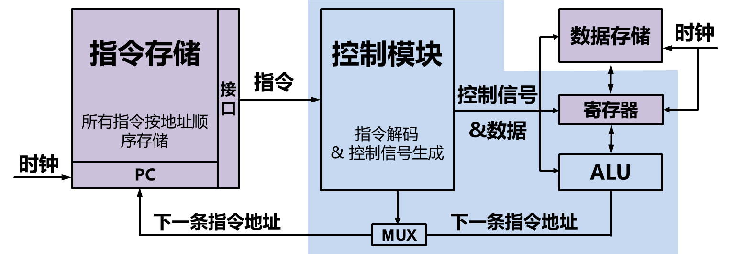
附录：可计算性与图灵完备
所有问题
计算机不可能求解所有问题
可计算性
停机问题
如何判断电路能够支持通用算法
图灵完备性
可计算
例：排序问题
不可计算
例：停机问题*
等价
图灵完备！
Notes:
停机问题（halting problem）是逻辑数学中可计算性理论的一个问题。通俗地说，停机问题就是判断任意一个程序是否能在有限的时间之内结束运行的问题。该问题等价于如下的判定问题：是否存在一个程序P，对于任意输入的程序w，能够判断w会在有限时间内结束或者死循环。
艾伦·图灵在1936年用對角論證法证明了，不存在解决停机问题的通用算法。这个证明的关键在于对计算机和程序的数学定义，这被称为图灵机。停机问题在图灵机上是不可判定问题。这是最早提出的决定性问题之一。
用数学语言描述，则其本质问题为: 给定一个图灵机T，和一个任意语言集合S，是否T会最终停机于每一个s∈S。其意义相同于可确定语言。显然任意有限 S 是可判定性的，可数的（countable）S 也是可停机的。
停机问题包含了自我指涉，本质是一阶逻辑的不完备性，类似的命题有理发师悖论、全能悖论等。

Slide 81
附录：编译 vs 解释
 | COMPILER | INTERPRETER
Input | It takes an entire program at a time. | It takes a single line of code or instruction at a time.
Output | It generates intermediate object code. | It does not produce any intermediate object code.
Working mechanism | The compilation is done before execution. | Compilation and execution take place simultaneously.
Speed | Comparatively faster | Slower
Memory | Memory requirement is more due to the creation of object code. | It requires less memory as it does not create intermediate object code.
Errors | Display all errors after compilation, all at the same time. | Displays error of each line one by one.
Error detection | Difficult | Easier comparatively
Pertaining Programming languages | C, C++, C#, Scala, typescript uses compiler. | PHP, Perl, Python, Ruby uses an interpreter.
https://techdifferences.com/difference-between-compiler-and-interpreter.html

